Slide 1

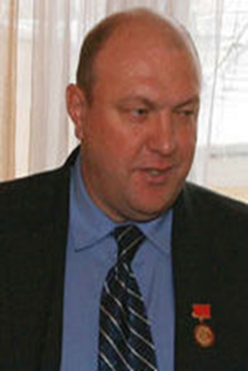
Читательская конференция:
«Писатель Александр Викторович Костюнин
и его произведения»

Slide 2





Председатель
Совета директоров ОАО
«Судостроительный завод «Авангард»г.Петрозаводск.
Член Союза писателей РФ

Slide 3
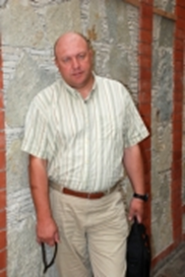
Писатель о себе
Мне 42 года. Родился и живу в Карелии.
Работаю на стратегическом предприятии России ОАО «Судостроительный завод «Авангард», который занимается строительством и ремонтом базовых тральщиков .

Slide 4
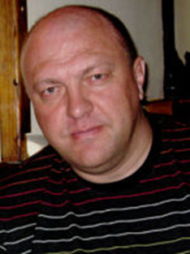
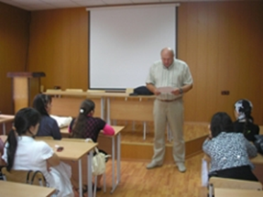
Так сложилось, что на протяжении последних шести лет моя должность - Председатель Совета директоров.
Как метко заметил Сергей Довлатов:
«От хорошей жизни писателем не станешь».

Slide 5


Хочется о самом главном сказать простыми искренними словами.
Пробегая по чужой судьбе, давайте задумаемся о своей.
Мысли о прошлом - единственный надёжный мост в будущее.

Slide 6
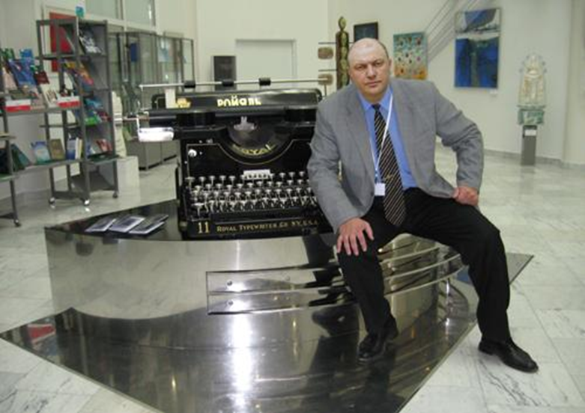

Slide 7
РОДИЛСЯ 25 августа 1964 года
в Республике Карелия.
Член Союза писателей России, фотохудожник.
За книгу «В купели белой ночи» Александру Костюнину в 2008 году присвоено звание лауреата премии имени А.И.Куприна с вручением памятного знака «За вклад в русскую литературу» и звание лауреата премии им. С. В. Михалкова в номинации «Лучшая книга 2007 года» России

Slide 8
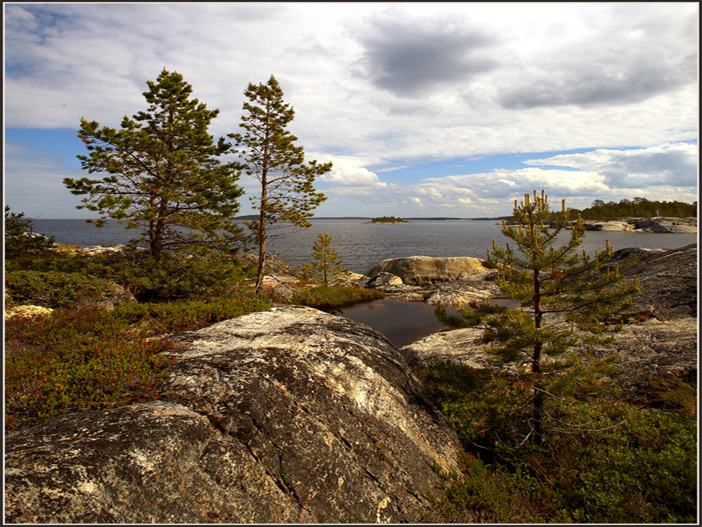
Творчество карельского писателя Александра Викторовича Костюнина пленяет прежде всего созданной им панорамой прекрасных пейзажей Северной Карелии.

Slide 9
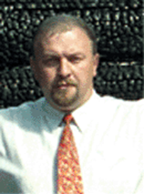

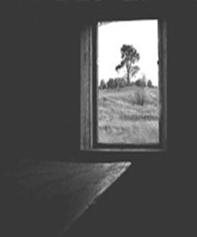
Председатель Совета директоров
ОАО«Судостроительный завод «Авангард» г. Петрозаводск.
Член Союза писателей РФ
Костюнин Александр Викторович

Slide 10

Каждый человек, помимо воли, размышляет о своей Жизни и Смерти, о Добре и Зле, о Любви и Ненависти. От этих мыслей никуда не спрятаться.
Хочется о самом главном сказать простыми искренними словами.

Slide 11


Slide 12


Советуем прочитать
рассказы А.В.Костюнина:
«Рукавичка»,
«Танина ламба»,
«Жор глубинной щуки»,
«Колежма»,
« Вальс под гитару»,
« Сплетение душ»(Повесть-хроника)

Slide 13
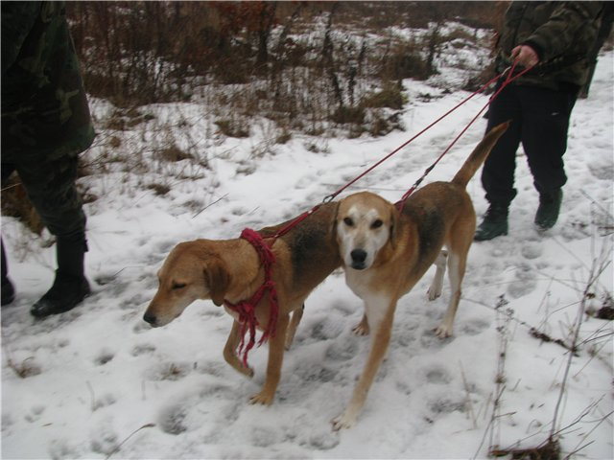
Рассказ Александра Викторовича Костюнина «Орфей и Прима»

Slide 14
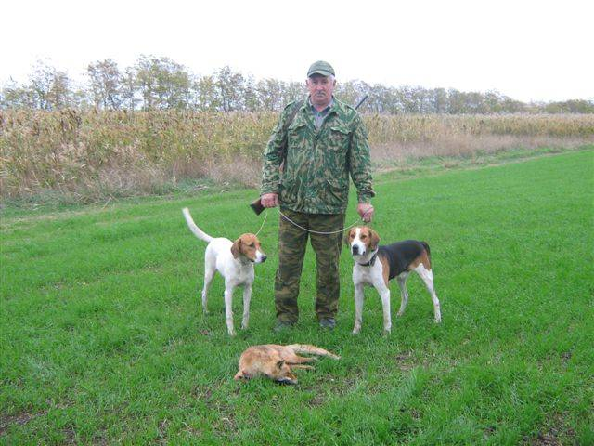


Slide 15
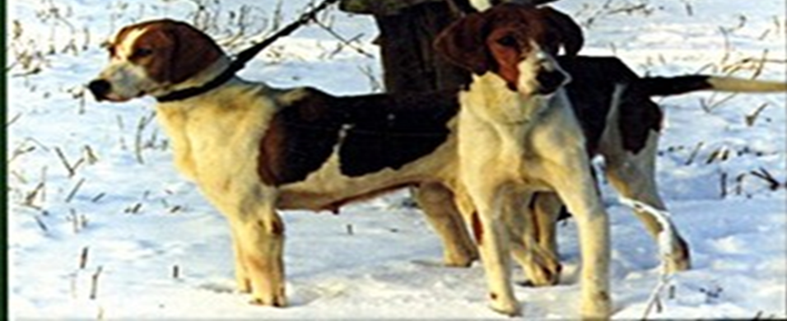
Охота зело добрая потеха
Проблема ответственности человека
за тех, кого приручили
(по рассказу А.Костюнина «Орфей и Прима»)

Slide 16
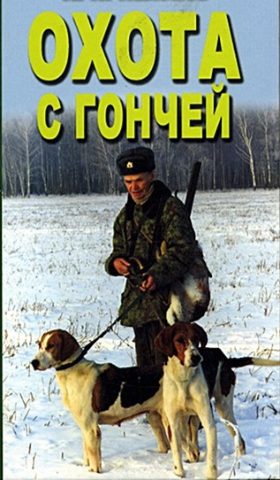
Охота зело добрая потеха
Мы в ответе за тех,кого приручили.
(А. де Сент-Экзюпери)

Slide 17
Проблема ответственности человека за тех, кого приручили
В начале произведения
Эпиграф:«Охота зело добрая потеха, ее не одолеют печали и кручины всякие»
В конце произведения
«С тех пор я не охотился с гончими»…

Slide 18
Проблема ответственности человека за тех, кого приручили
Цель: «получить удовольствие от охоты на зайца-беляка с русскими гончими».
Цель: «избавиться от далекого, щемящего, раздирающего душу, пронзительного воя суки».

Slide 19
Почему рассказ вызывает щемящую грусть?
Гипотезы
1. Не состоялась охота;
2. Охота не понравилась;
3. Не хватало денег для оплаты.
«Уже я отъехал
далеко и музыку
включил легкую, а он все не отпускал и
преследовал меня»

Slide 20
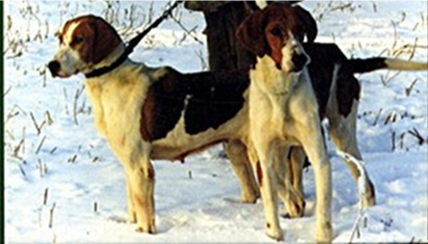
«Орфей
и
Прима»
Что произошло с героем в охотничьем стане, что явилось причиной его душевного беспокойства?

Slide 21
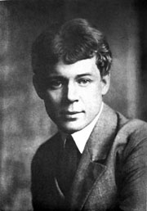

ПЕСНЬ О СОБАКЕ

Slide 22
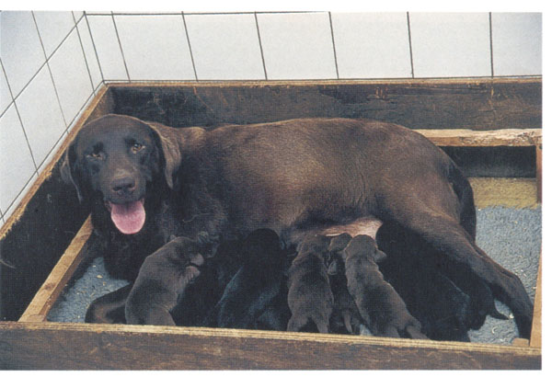
Утром в ржаном закуте,
Где златятся рогожи в ряд,
Семерых ощенила сука,
Рыжих семерых щенят.

Slide 23
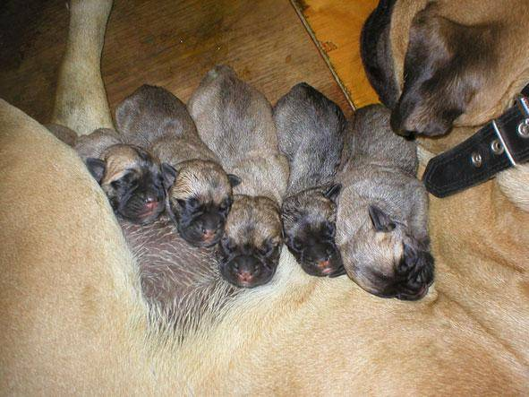
До вечера она их ласкала,
Причесывая языком,
И струился снежок подталый
Под теплым ее животом.

Slide 24
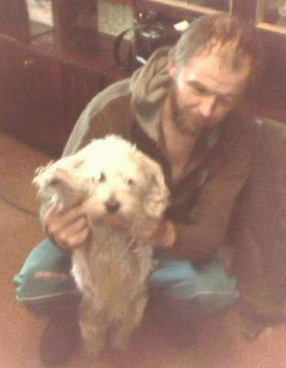
А вечером, когда куры
Обсиживают шесток,
Вышел хозяин хмурый,
Семерых всех поклал в мешок.

Slide 25
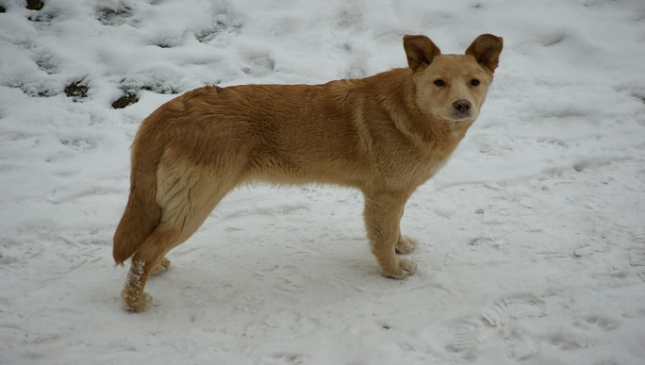
По сугробам она бежала,
Поспевая за ним бежать…
И так долго, долго дрожала
Воды незамерзшей гладь.

Slide 26
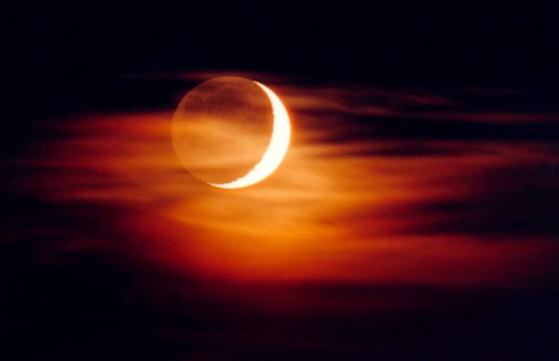
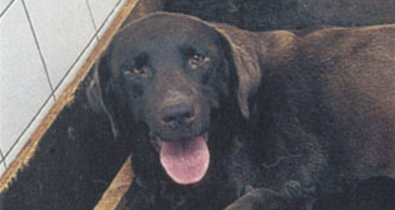
А когда чуть плелась обратно,
Слизывая пот с боков,
Показался ей месяц над хатой
Одним из ее щенков.

Slide 27
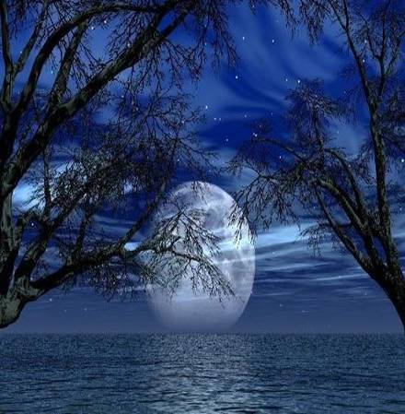
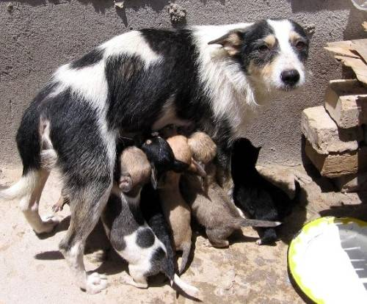
В синюю высь звонко
Глядела она, скуля,
А месяц скользил тонкий
И скрылся за холм в полях.

Slide 28
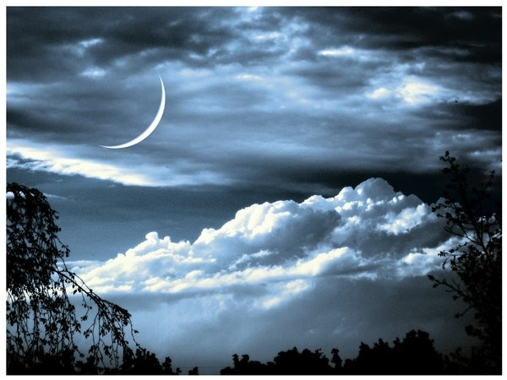
И глухо, как от подачки,
Когда бросят ей камень в смех,
Покатились глаза собачьи
Золотыми звездами в снег.

Slide 29
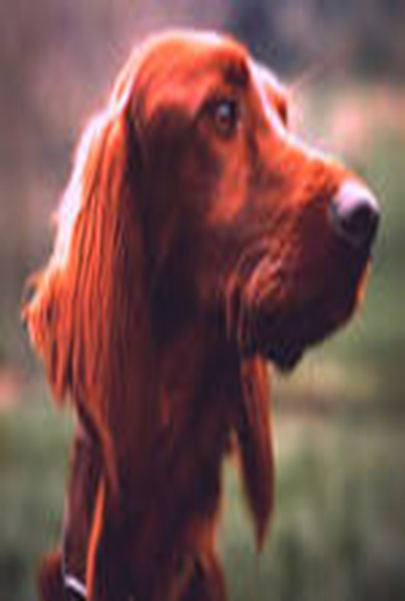
Покатились глаза собачьи
Золотыми звездами в снег.

Slide 30
Язык произведения
устаревшая
и разговорная лексика
Егерь, брюхатая,чепрак, урядник
узерка (диал.),тужурка,
сигаретина дешевая,газетины кусок,
бъет садче,голову пихает,
ладистая

Slide 31
Вопрос «Какова идея стихотворения?»
(человек должен чувствовать ответственность за всё живое на земле)
Среди поверий наших предков было такое, что звёзды, горящие на небе, - души людей, живущих на земле. Когда падает, скатывается по небосклону звезда - умирает человек…Человек…
Но при чём же тут собака?

Slide 32
Что общего между рассказом А.В.Костюнина «Орфей и Прима» и стихотворением С.Есенина?
В том мире, который создал Сергей Есенин, все живое равноправно, в его мире одинаковую ценность имеет любая жизнь: животного ли, растения или человека.

Slide 33
Что общего между рассказом А.В.Костюнина «Орфей и Прима» и стихотворением С.Есенина?
Однажды поэт сказал о своём понимании мира так: «Все мы яблони и вишни одного голубого сада». И ещё: «Всё от древа». О каком древе идёт речь? - О древе жизни, прародителе всего сущего в мире.

Slide 34
Что общего между рассказом А.В.Костюнина «Орфей и Прима» и стихотворением С.Есенина?
И потому, если все мы - дети единого древа жизни : и растения, и животные, и люди, - то горе собаки, потерявшей своих щенков, - это горе матери, это трагедия ничуть не меньшего масштаба, чем человеческая.

Slide 35
Что общего между рассказом А.В.Костюнина «Орфей и Прима» и стихотворением С.Есенина?
И весь мир, в котором отзывается это горе, со смертью хотя бы одного существа теряет часть себя.

Slide 36


Трагическая гибель обессилевшего от гона Орфея и насильственная смерть новорождённых щенят вызывают ощущение катастрофы.
Вот то общее, что объединяет произведения Костюнина и Есенина.

Slide 37


Читая произведения С.А.Есенина и
А.В.Костюнина, вы обратили внимание на язык?
Проанализируем язык их произведений.

Slide 38

1 часть
Ключевые слова у Есенина:
ощенила, семерых, ласкала, теплый.
Цвет: золотой, рыжий, ржаной (цвет ржи).
Эпитеты: ржаной закут, снежок подталый.

Slide 39
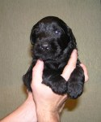
2 часть
Ключевые слова: вечером, хмурый, поклал, мешок.
Цвет: серый, мрачный (вечер).

Slide 40
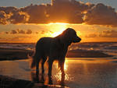
3 часть
Ключевые слова: сугробы, бежала, дрожала.
Цвет: белый (сугробы), стальной отлив воды.

Slide 41

4 часть
Ключевые слова: плелась, пот, показался, щенков, звонко, скуля, скрылся.
Цвет: темнота, ночь, синяя высь, тонкая Образные средства: эпитет (синяя высь, месяц тонкий- инверсия), метафора (глядела звонко).

Slide 42

5 часть
Ключевые слова: глухо, камень, покатились.
Цвет: белый снег, золотые глаза, ночь.
Образные средства: сравнение (как от подачки), эпитет (золотые звезды).

Slide 43
Общая идея произведений
Человек должен чувствовать ответственность за всё живое на земле

Slide 44
Язык произведения С.А.Костюнина
Профессиональная лексика
Выжлец,выжловка,выжлятник,вертлюг,
гон, работать в полазе

Slide 45
Язык произведения С.А.Костюнина
Тропы:
Истома стала овладевать,
Смывая и унося дневные заботы,
Гончая охота-как натянутая струна,
Блики огня прыгали,
Черные еловые лапы

Slide 46
Следует отметить и тургеневские традиции
Образ собаки
И.С. Тургенев «Ермолай и мельничиха»)
«Была у него и лягавая собака,по прозванью Валетка,преудивительное созданье…».«Замечательное свойство Валетки было его непостижимое равнодушие ко всему на свете…»

Slide 47
Тургеневские традиции
Образ собаки
И.С. Тургенев «Ермолай и мельничиха»)
«Если б речь шла не о собаке, я бы
употребил слово «разочарованность».
«Обыкновенно он сидел, хмурился,
вздрагивал по временам и никогда
не улыбался

Slide 48
А.В.Костюнин «Орфей и Прима»
«Кобель приоткрыл глаза и укоризненно посмотрел на хозяина. По-моему, до этого времени он не спал, а лишь
притворялся и все слышал…»
«С мрачным видом подошел к своей миске; устало поднявшись,он подошел к холодильнику…». «Гончик изобразил полное равнодушие, вернулся на место и лег».

Slide 49

Образ собаки
«На охоте он отличался неутомимостью и чутье имел порядочное, но если случайно догонял подраненного зайца, то уж съедал его с наслаждением всего, до последней косточки…»
И.С.Тургенев.

Slide 50
Образ собаки
«Дверь настежь–и смычок русских гончих, теснясь и разбрасывая слюну, выскочил на волю. Вдруг натекают на пахучий след. И вот нос еще сзади, не может оторваться, а корпус и ноги уже в погоне».
А.Костюнин «Орфей и Прима»

Slide 51
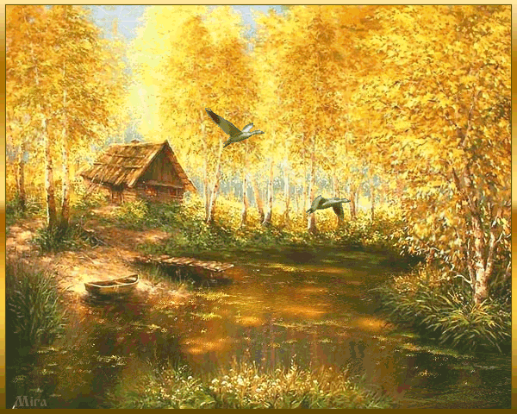
Сравним пейзаж в рассказах
Тургенева и Костюнина

Slide 52
Сравним пейзаж в рассказах
Тургенева и Костюнина

Slide 53
«Сквозь обнаженные, бурые сучья дерев мирно белеет неподвижное небо; кое-где на липах висят последние золотые листья.
Сырая земля упруга под ногами;высокие сухие былинки не шевелятся, длинные нити блестят на побледневшей траве».
«Гроза надвигалась.Впереди огромная
туча медленно поднималась из-за леса;
надо мной и мне навстречу неслись длинные облака; ракиты тревожно шевелились и трепетали».
(Тургенев И.С. «Лес и степь», «Бирюк»)

Slide 54
«Был скоротечный период года,
который у гончатников принято
называть «узерна».Золотая осень
и яркие краски закончились.
Первый снег уже был, но бесследно растаял. Талая земля еще не промерзла. Березы сменили сусальное золото листвы
на строгий готический стиль».
«Стало смеркаться. С обеда серые
тучи, словно устав, замедлили ход,
лениво теснились и наползали друг на
друга».

Slide 55
Пейзаж
«Сквозь обнаженные, бурые сучья
дерев мирно белеет неподвижное
небо; кое-где на липах висят
последние золотые листья.
Сырая земля упруга под ногами;
высокие сухие былинки не
шевелятся, длинные нити
блестят на побледневшей траве».
«Гроза надвигалась.Впереди огромная
туча медленно поднималась из-за
леса;надо мной и мне навстречу
неслись длинные облака; ракиты
тревожно шевелились и трепетали».
(Тургенев И.С. «Лес и степь», «Бирюк»)
«Был скоротечный период года,
который у гончатников принято
называть «узерна».Золотая осень
и яркие краски закончились.
Первый снег уже был, но
бесследно растаял. Талая земля
еще не промерзла. Березы
сменили сусальное золото листвы
на строгий готический стиль».
«Стало смеркаться. С обеда серые
тучи, словно устав, замедлили ход,
лениво теснились и наползали друг на
друга».

Slide 56
Композиция рассказа «Орфей и Прима»
Завязка : заказ охоты
Развитие действия: история собак: судьба Орфея и судьба Примы:
Орфей-любопытный, свободолюбивый, упорный, изобретательный;
Прима-упорство, изобретательность, воля к свободе; «ворчала, легонько
рычала, путалась под ногами,
скулила…»

Slide 57
Композиция рассказа «Орфей и Прима»
Кульминация
«заливисто, победно прорвало;
гон зазвенел, жаркий,страстный
гончаки резвые, паратые,равные на ноги…»

Slide 58
Композиция рассказа «Орфей и Прима»
Развитие действия
«Орфей лежал, на спине,задрав вверх дрожащие окровавленные лапы; не
скулил: даже на это сил не было».
Прима «К нашему появлению отнеслась равнодушно, а сама ждала кого-то: беспокойно вытягивала морду, принюхивалась…»

Slide 59
Композиция рассказа «Орфей и Прима»
Развязка
«Кобель не вернулся.Знакомый старик видел возле Федотовского кордона волков,как раз там, где полевали».
«Сука, почуя недоброе, завыла; бесновалась, кидалась на глухую дверь, ударялась об нее всем телом, падала, поднималась, снова и снова билась…»

Slide 60
Композиция
Развитие действия
«Орфей лежал, на спине,
задрав вверх дрожащие
окровавленные лапы; не
скулил: даже на это сил не
было».
Развязка
«Кобель не вернулся.Знакомый
старик видел возле
Федотовского кордона волков,
как раз там, где полевали».
«К нашему появлению отнеслась равнодушно, а сама ждала кого-то: беспокойно вытягивала морду, принюхивалась…»
«Сука, почуя недоброе, завыла; бесновалась, кидалась на глухую дверь, ударялась об нее всем телом, падала, поднималась, снова и снова билась…»

Slide 61
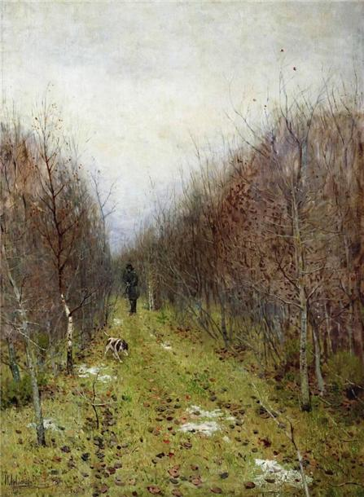
Образ рассказчика
Убеждение :
«Все решают деньги»;
«торгуется - сообразил я и
предложил тройную цену».

Slide 62
Образ рассказчика
Наблюдатель и соучастник
трагедии.
«Саша, посвети. Он передал мне керосиновый фонарь. Сам поманил Приму куском сахара».

Slide 63
Образ рассказчика
Внутренний конфликт
«Я никак не мог избавиться от
далекого, не менее щемящего,
раздирающего душу,пронзительного воя суки»

Slide 64
Образ рассказчика
Оправдание прошлого
«Не знал я еще тогда, что Звезды не продаются»

Slide 65
Выводы.
Почему «с тех пор я не охотился с гончими»?
Потому что «я невольно вспоминаю Орфея и Приму, страстью, которых торговали на заказ».
Олицетворением самой природы выступают две русские гончие Орфей и Прима.

Slide 66
Выводы.
Удержать их, сильных, гордых, страстных, подчинить своей воле не под силу человеку. Вопреки его желанию, но по закону природы Прима вот-вот должна ощениться. Трогательно описывает А.Костюнин поведение собаки в это время, как она «с достоинством несла» своё бремя.

Slide 67
Выводы.
Ожидание материнства священно, кого бы оно ни касалось.
А вот Николай Фомич, егерь, наладивший коммерческую охоту на зайцев с гончими, не вызывает симпатий. Здоровую страсть к охоте у него заглушила другая страсть - к деньгам, к наживе.

Slide 68
Выводы.
Трагическая гибель обессилевшего от гона Орфея и насильственная смерть новорождённых щенят вызывают ощущение катастрофы, что вступает в явное противоречие со словами эпиграфа:
«Охота зело добрая потеха. Её же не одолеют печали и кручины всякия».

Slide 69

Выводы:
Главная печаль в том, что недостойные деяния человека, как в зеркале, отражаются в природе.

Slide 70
Советуем прочитать
рассказы А.В.Костюнина:
«Рукавичка»,
«Танина ламба»,
«Жор глубинной щуки»,
«Колежма»,
« Вальс под гитару»,
« Сплетение душ»(Повесть-хроника)

Slide 71
Председатель Совета директоров
ОАО«Судостроительный завод «Авангард» г. Петрозаводск.
Член Союза писателей РФ
Костюнин Александр Викторович

Slide 72
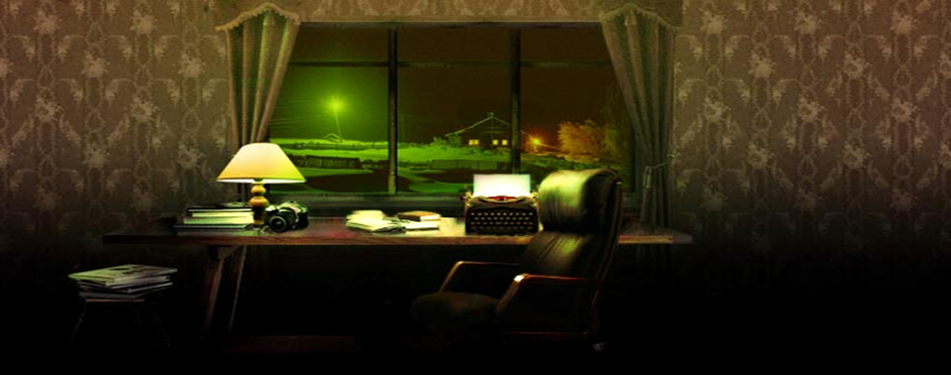
Посетите сайт писателя http://kostjunin.ru
Свои вопросы, замечания и предложения, адресованные автору, Вы можете направлять по адресу: kostjunin@karelia.ru

